Slide 1
Projekt
Amir Abd-El Zaher, Bauer Patrik, Kovács Kristóf

Slide 2
Tartalom
I. Feladatkiosztás
II. Projektmenedzser eszköz
III. Programozás eszközei
IV. A kód felépítése
V. A kód tesztelése
VI. A program bemutatása

Slide 3
I. Feladatkiosztás
Amir: Document Scanner
Patrik: Number Plate Detector
Krissz: Virtual Paint

Slide 4
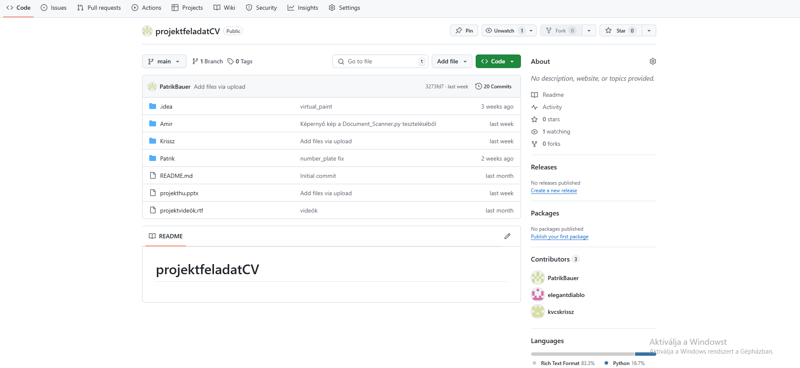
II. Projektmenedzser eszköz
- Github

Slide 5


III. Programozás eszközei
PyCharm Community Edition
Python 3.12

Slide 6
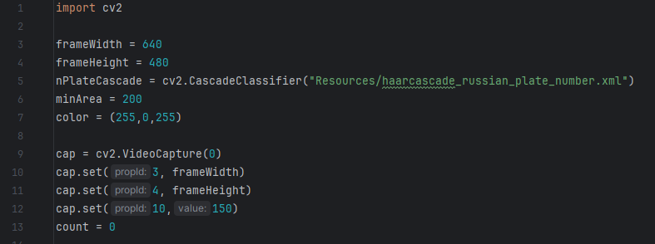
IV./1. A kód felépítése: Number Plate
cv2: gépi látáshoz használt csomag
cv2.VideoCapture: a cv2 egyik metódusa ami beolvassa a kamera képét

Slide 7
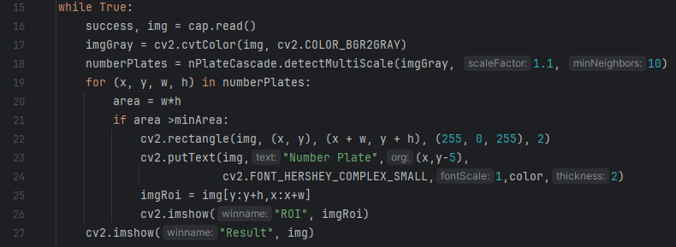
IV./1. A kód felépítése: Number Plate

Slide 8
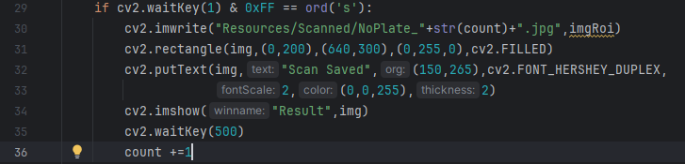
IV./1. A kód felépítése: Number Plate

Slide 9
V./1. A kód tesztelése: Number Plate
Tesztelési lehetőségek:

Slide 10
VI./1. A program bemutatása: Number Plate

Slide 11
IV./2. A kód felépítése: Virtual Paint

Slide 12
V./2. A kód tesztelése: Virtual Paint
Tesztelési lehetőségek:

Slide 13
VI./2. A program bemutatása: Virtual Paint

Slide 14
IV./3. A kód felépítése: Document Scanner

Slide 15
V./3. A kód tesztelése: Document Scanner
Tesztelési lehetőségek:

Slide 16
VI./3. A program bemutatása: Document Scanner

Slide 17
Köszönjük a figyelmet!

